Slide 1
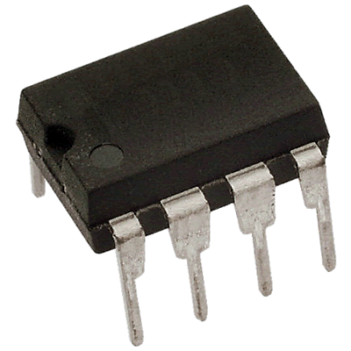
Amplificateur opérationnel A.O
1-Description de l’amplificateur opérationnel A.O
L’amplificateur opérationnel est un circuit intégré. Il est composé de différents éléments parmi lesquels des transistors, des diodes ou des résistances. Il possède deux entrées, une sortie et deux bornes nécessaires à son alimentation.
1et5- Réglage Offset
8- non connectée
4et7- l’alimentation de l’A.O
2- l’entrée inverseuse E⁻
3- l’entrée non inverseuse E⁻
Symbole de l’A.O
6- la sortie S
Les bornes de l’A.O
+Vcc et –Vcc correspondent aux deux tensions d’alimentation de l’amplificateur opérationnel
i⁺ et i⁻ Sont les courants d'entrée
ɛ est la tension entre E⁻ et E⁺ .
La masse

Slide 2
2-Régimes de fonctionnement d’un amplificateur opérationnel
1-2-Montage amplificateur non inverseur
On réalise le montage suivant :
On applique une tension U_{e} à l’entrée E⁺, et on mesure la tension de sortie U_{S} ; on obtient le tableau suivant :
U_{e}(V) | -2 | -1,5 | -1,3 | -1,2 | -1 | -0,5
U_{S}(V) | -14,1 | -14,1 | -14,1 | -13,2 | -11 | -5,5
U_{e}(V) | 0 | 0,5 | 1 | 1,2 | 1,3 | 2
U_{S}(V) | 0 | 5,5 | 11 | 13,2 | 14,1 | 14,1
On trace la caractéristique de transfert U_{S}=f(U_{e}) Suivante :
Il existe deux régimes de fonctionnement de l’A.O :
a-régime linéaire
-1,3V ≤ U_{e} ≤ +1,3V la tension
U_{S} est une fonction linéaire de la tension U_{e} :
Régime de saturation
Régime linéaire
Régime de saturation
Où G est le coefficient directeur du montage . G est le coefficient directeur de la portion de droite
caractéristique de transfert de l'amplificateur non inverseur

Slide 3
passant par l’origine .
b-régime de saturation
Pour U_{e} > 1,3V ou (U_{e} < -1,3V) la tension de sortie de l‘A.O prend une des valeurs limites +U_{sat} ou -U_{sat} , on dit que l‘A.O est saturé, U_{sat} est appelée tension de saturation de l'AO
2-2-l’amplificateur opérationnel idéal.
Le modèle de l'AO idéal comporte:
- Une résistance d'entrée infinie, ce qui implique
-en régime linéaire la différence
de potentiel ε entre les entrées E⁻ et E⁺ est nulle :
3-Montages électroniques comportant un A.O
1-3-Montage amplificateur non inverseur
-Soit le montage suivant :
L'A.O. est considéré idéal (parfait) et fonctionne en régime linéaire .
On applique la loi d'additivité des tensions pour déterminer l'expression de U_{e} :

Slide 4
D'après la loi d'Ohm
donc
D'autre part
D’après la loi des nœuds , au nœud E⁻ :
On obtient le facteur d’amplification du montage :
1-3-Montage amplificateur inverseur
Le montage suivant est constitué d'un amplificateur idéal , deux résistances R₁ et R₂ ; la tension d’entrée U_{e} est appliquée sur l’entrée inverseuse E⁻ .
1-On appliquons la Loi d'additivité des tensions et la Loi d’Ohm, trouver l’expression du facteur d’amplification G en fonction de R₁ et R₂ .
2-Discuter selon les valeurs de R₁ et R₂ le rôle du montage.

